Slide 1
Basi molecolari della trasformazione neoplastica: descrizione dei meccanismi che presiedono ai processi in seguito ai quali una cellula normale si trasforma in una cellula tumorale
Cancerogenesi
aspetti generali
cause primarie di neoplasia:
radiazioni
sostanze chimiche
virus

Slide 2
Basi molecolari della trasformazione neoplastica
Comparsa di una lesione al DNA non letale
Espansione clonale della cellula progenitrice che ha subìto il danno genomico
Sviluppo della neoplasia: processo multifasico sia a livello genotipico (accumulo di lesioni a carico di particolari geni) che a livello fenotipico (alterazioni morfo-funzionali)

Slide 3
Principali categorie di geni coinvolti nella trasformazione neoplastica
Geni promotori della crescita
Geni soppressori della crescita
Geni coinvolti nella riparazione del DNA
Geni che regolano l’apoptosi
Alterazioni in queste categorie di geni hanno un ruolo fondamentale nell’insorgenza del cancro
Delezioni, mutazioni puntiformi, amplificazioni e rotture e riarrangiamenti cromosomici sono le principali modalità con cui questi geni vengono alterati

Slide 4
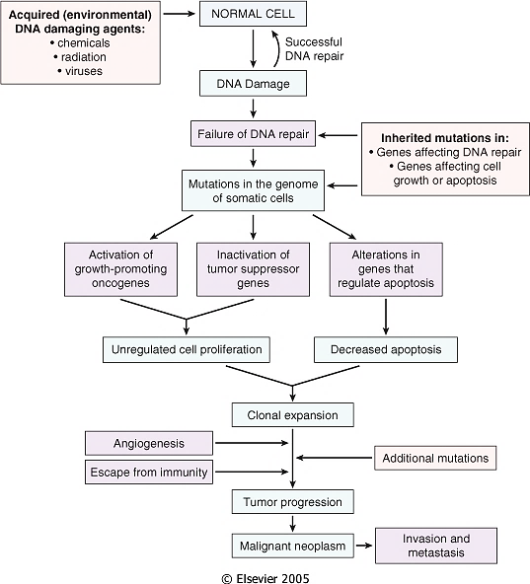
Simplified scheme of the molecular basis of cancer

Slide 5
Esempi di prodotti proteici dei geni promotori della crescita frequentemente alterati nelle neoplasie umane
Fattori di crescita (iperproduzione)
Recettori per fattori di crescita;
iperespressione del recettore
recettore costitutivamente attivo
aumento della proliferazione cellulare
Proteine citoplasmatiche di trasduzione del segnale dalla membrana al nucleo; incremento dei segnali proliferativi
Fattori nucleari di trascrizione: iperespressione di geni che incrementano l’attività proliferativa cellulare
Cicline e chinasi ciclino-dipendenti: mutazioni attivanti promuovono il ciclo cellulare e la proliferazione

Slide 6
Esempi di prodotti proteici dei geni soppressori della crescita frequentemente alterati nelle neoplasie umane
Ridotta espressione o alterato funzionamento di recettori per fattori inibenti la crescita
aumento della proliferazione cellulare
Molecole di adesione: la ridotta espressione di molecole che garantiscono la coesione intercellulare può favorire l’invasione dei tessuti e la metastasi
Alterazione di proteine citoplasmatiche di trasduzione del segnale dalla membrana al nucleo: perdita dei meccanismi di controllo negativo della proliferazione
Perdita dei meccanismi regolatori che normalmente bloccano il ciclo cellulare

Slide 7
Geni che regolano la riparazione del DNA
Molti di questi geni si comportano come geni soppressori della proliferazione (per es., BRCA1, BRCA2, p53)
Mutazioni in questi geni possono essere ereditate o acquisite
Se una persona presenta mutazioni in questa categoria di geni, gli errori nella replicazione del DNA non vengono corretti
Questa situazione favorisce l’instabilità genetica e incrementa il rischio di tumorigenesi

Slide 8
Apoptosi e neoplasie
Lo sviluppo di una neoplasia può essere influenzato in qualsiasi momento dal blocco o rallentamento dell’apoptosi. Esempi:
Alcune cellule tumorali non captano o non trasmettono segnali pro-apoptotici
Nell’ 80% dei linfomi umani il gene anti-apoptotico bcl-2 è iperespresso
Osservazioni sperimentali e cliniche provano l’esistenza di una correlazione inversa tra efficienza dell’evento apoptotico e insorgenza di tumori

Slide 9
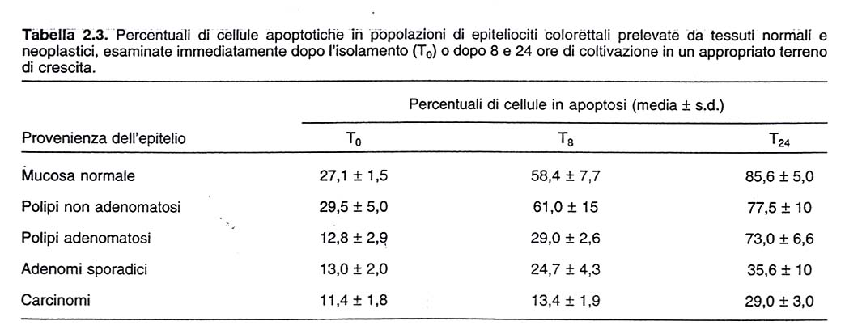
Riduzione della “capacità di apoptosi”: correlazione con la progressione neoplastica

Slide 10
Eziologia delle neoplasie
Agenti eziologici della malattia neoplastica
Radiazioni
Sostanze chimiche
Virus (….)

Slide 11
Fasi cruciali della cancerogenesi
INIZIAZIONE
Agenti inizianti: alterano direttamente e irreversibilmente la componente genetica della cellula bersaglio conferendole una potenzialità neoplastica
PROMOZIONE
Agenti promoventi: fattori capaci di stimolare in modo reversibile l’attività proliferativa della cellula che ha subìto l’iniziazione

Slide 12
Cancerogenesi: esempi di fattori promoventi
Ormoni (estrogeni, testosterone)
Farmaci (contraccettivi orali di Iª generazione ad alto dosaggio estrogenico, anabolizzanti)
Agenti infettivi (Hepatitis B Virus, Epstein-Barr Virus, Helicobacter pylori)
Irritazioni croniche (ulcere ed altre flogosi croniche)

Slide 13
Cancerogenesi da radiazioni
Tipi di radiazioni con accertato effetto cancerogeno nell’uomo
Ultraviolette eccitanti
Raggi x, γ
Radioisotopi
ionizzanti
Notes:
X-rays, radioisotopes and nuclear power plants account for <1% of total radiation exposure. The remainder comes from background radiation – ie. radiaoctive rocks, earth core, cosmic rays

Slide 14
Radiazioni coinvolte nella cancerogenesi

Slide 15
Radiazioni non ionizzanti e ionizzanti
Radiazioni non ionizzanti (eccitanti):
sono forme di radiazioni elettromagnetiche che non possiedono l'energia sufficiente per modificare le componenti della materia e degli esseri viventi (atomi, molecole)
L’energia delle radiazioni non ionizzanti (UV, infrarossi, micro-onde) possono muovere atomi all’interno di una molecola o causarne la vibrazione (eccitazione) ma non è sufficiente a spiazzare dagli atomi gli elettroni legati
Radiazioni ionizzanti:
Sono particelle e onde elettromagnetiche (x-ray, γ-ray, etc.) dotate di elevato contenuto energetico
L’energia delle radiazioni ionizzanti è in grado di rompere i legami atomici del corpo urtato e caricare elettricamente atomi e molecole (ionizzazione)
Notes:
la differenza tra questi due tipi di radiazioni l’abbiamo già vista nel capitolo «eziopatogenesi», qui un refreshment…..

Slide 16
Cancerogenesi da radiazioni UV
UV inducono frequentemente legami crociati tra basi pirimidiniche
Le radiazioni solari UV sono associate alla comparsa di tumori cutanei (carcinoma a cellule squamose, carcinoma basocellulare, melanoma)
Soggetti a rischio:
cute chiara
anziani
attività lavorative all’aperto

Slide 17
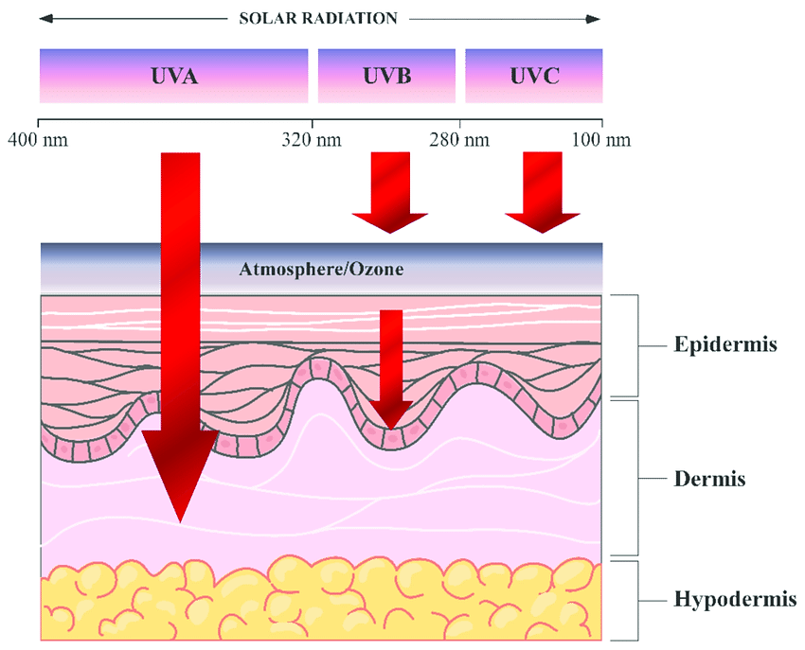
Danno da radiazioni UV (non ionizzanti)

Slide 18
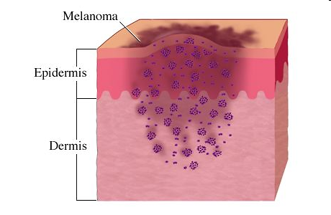
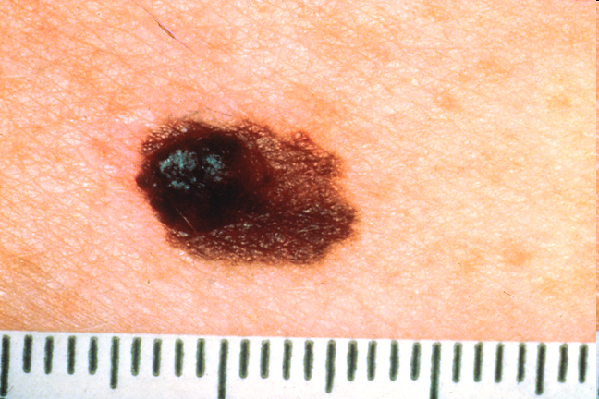
Melanoma
basal membrane
invasive growth

Slide 19
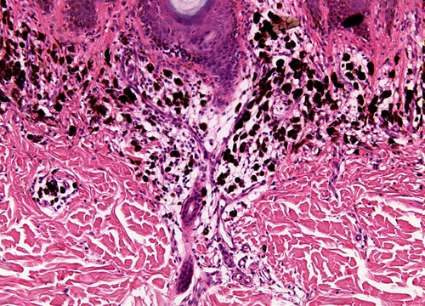
Melanoma
epidermis
basal m.
derma

Slide 20
Cancerogenesi da radiazioni ionizzanti
Esistono diverse testimonianze sulla capacità delle radiazioni ionizzanti di causare la formazione di tumori (uso di ordigni nucleari in guerra, incidenti in centrali nucleari)
Le radiazioni ionizzanti possono causare:
danni diretti (rottura del filamento di DNA, rottura di cromosomi, traslocazioni, perdita di basi)
danni indiretti, generando radicali liberi che reagiscono con il DNA delle cellule

Slide 21
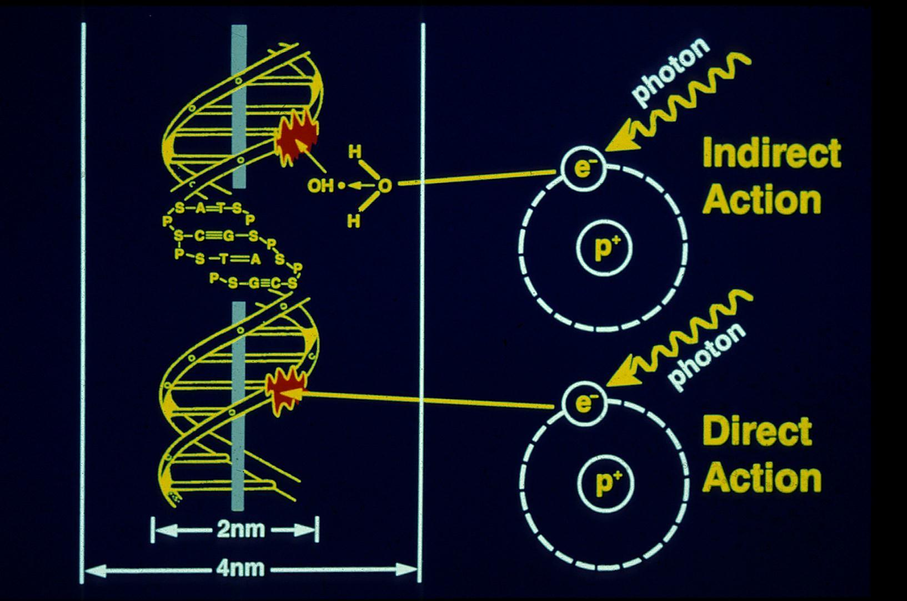
Direct and indirect DNA damage by ionizing radiations
La produzione di radicali tramite radiolisi dell’acqua è il principale meccanismo tramite il quale le radiazioni ionizzanti creano danni al DNA
assorbimento diretto di energia da parte del DNA

Slide 22
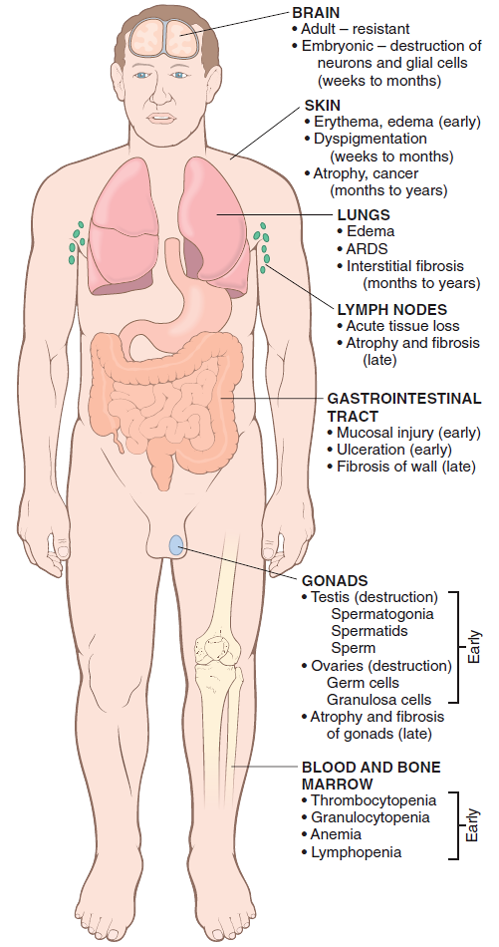
Principali conseguenze del danno da radiazioni ionizzanti
Early: precoci, da poche ore a qualche settimana
Late: tardive, mesi-anni
Il più importante bersaglio cellulare delle radiazioni ionizzanti è il DNA
I tessuti con elevato turnover cellulare sono estremamente vulnerabili alle radiazioni
Midollo osseo
Gonadi
Tessuto linfoide
Mucosa del tratto gastro-intestinale

Slide 23
Cancerogenesi indotta da sostanze chimiche

Slide 24
Cancerogeni chimici diretti e indiretti
I cancerogeni diretti sono ricchi di gruppi elettrofili che consentono la formazione di legami covalenti (addotti) con composti nucleofili quali il DNA
I cancerogeni indiretti o pro-cancerogeni sono poveri di gruppi elettrofili e quindi privi della capacità di interagire col DNA. Questa proprietà viene acquisita dai loro derivati (cancerogeni finali) che si formano nell’organismo tramite conversione enzimatica o reazioni chimiche (per es., ossidazione)
«ADDOTTO al DNA» è un frammento del DNA covalentemente legato ad una sostanza chimica (in genere cancerogena). Per es:, formazione di addotti di epossidi con le basi azotate

Slide 25
Caratteristiche dei cancerogeni chimici
Trasformazione dei procancerogeni a cancerogeni finali:
attivazione di natura metabolica indotta da
enzimi - autologhi (presenti nel tessuto)
- di batteri patogeni
- della flora batterica autologa
trasformazione chimica (per es., da molecole ossidanti quali radicali o perossidi derivati dall’ossigeno)

Slide 26
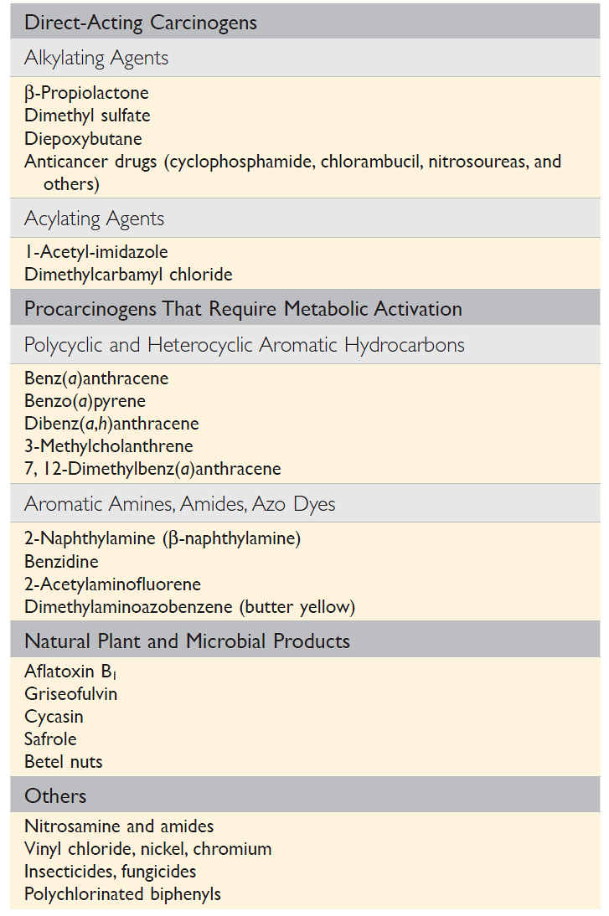
Principali famiglie di cancerogeni chimici

Slide 27
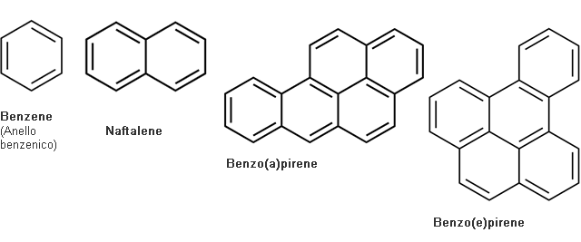
Principali idrocarburi policlici aromatici (pro-cancerogeni)
• Fumo di sigaretta
• Gas emessi da veicoli a motore
• Fumi degli impianti di riscaldamento a gasolio o a carbone
• Fumi delle industrie
• Catrame
• Combustione di materie organiche (cibi cotti alla griglia, su carbone)

Slide 28
Cancerogenesi da virus
“Non si conosce un virus utile: un virus è una brutta notizia avvolta in una proteina”
Sir Peter B. Medawar, Premio Nobel per la Medicina 1960
Virus oncògeni:
- a DNA - a RNA

Slide 29
Cancerogenesi virale
Esiste indubbiamente un’associazione tra infezioni virali e l’insorgenza di alcune neoplasie umane, ma il ruolo svolto dai virus oncògeni nella patogenesi di alcune neoplasie rimane poco conosciuto
I virus possono agire
come fattori di promozione (stimolando la replicazione cellulare)
deregolando la risposta immunitaria
interferendo con i normali meccanismi di controllo della proliferazione

Slide 30
Principali virus oncògeni a DNA
Virus del papilloma (HPV)
Virus di Epstein-Barr (EBV)
Virus epatite B (HBV)

Slide 31
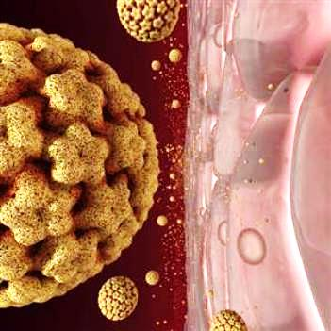
Human papilloma virus
70 tipi di HPV geneticamente distinti
HPV 6 e 11 (a “basso rischio”) causano tumori benigni (verruche, papillomi); il DNA virale non si integra in quello cellulare
HPV 16 e 18 (ad “alto rischio”) sono fortemente implicati nella patogenesi del carcinoma della cervice uterina; il DNA virale si integra nel genoma della cellula
All’integrazione consegue l’iperespressione di geni virali i cui prodotti proteici agiscono inibendo la funzione di proteine codificate da geni soppressori della crescita (Rb e p53)

Slide 32
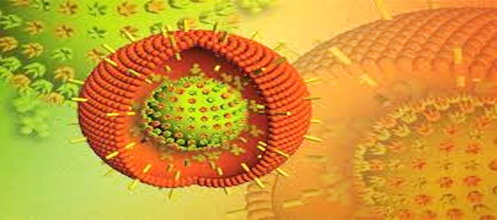
Epstein-Barr virus
Lunghi periodi di latenza, riattivazione intermittente, sintomatologia limitata, EBV è ubiquitario in tutte le popolazioni
Nella patogenesi del linfoma di Burkitt (endemico in Africa), EBV non svolgerebbe un’azione oncògena diretta
Il suo ruolo sarebbe quello di fungere da stimolo alla mitosi dei linfociti B (effetto promotore)
Aumento della probabilità di eventi mutageni (per es., traslocazione 8:14) che renderebbero le cellule indipendenti dai normali sistemi di controllo della duplicazione
Cofattori: la malaria (endemica nell’Africa equatoriale) deprime la funzione dei linfo T e favorisce la proliferazione incontrollata delle cellule infettate da EBV

Slide 33
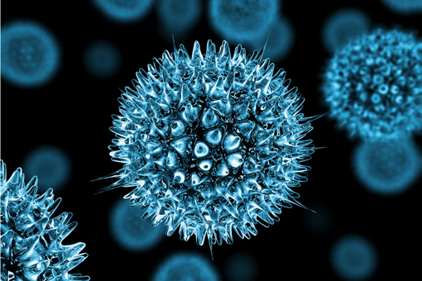
Virus dell’epatite B
300 milioni di persone infette, principalmente in Asia e in Africa
L’esatto ruolo di HBV nella genesi del carcinoma epatocellulare non è del tutto chiaro
Il genoma virale è integrato nel genoma della cellula ospite, ma non codifica per proteine tumorigeniche
HBV avrebbe un ruolo indiretto nella patogenesi del carcinoma correlato al danno cronico agli epatociti ed al conseguente stimolo all’iperplasia rigenerativa epatica (sito ad elevato tasso proliferativo; effetto promotore)

Slide 34
Virus oncògeni a RNA
HUMAN T-CELL LEUKEMIA VIRUS type I (HTLV-1): contiene un gene che codifica una proteina coinvolta nella deregolazione del ciclo cellulare
VIRUS DELL’EPATITE C (HCV): coinvolto nella patogenesi dell’epatocarcinoma; agirebbe con modalità simili a quelle del virus dell’epatite B
HCV: 170 milioni di persone infette, principalmente in Asia e in Africa

